Slide 1

Výrobní a provozní management
I.
Ing. Jaroslav Škrabal, Ph.D.
Olomouc: 13. 10. 2023

Slide 2

Produkt
Jednotlivé složky produktu:
Fyzická jednota (Fyzický výrobek)
Zaměření výkonu (služba)
Notes:
Zejména nabídka řešení pomocí spojeného účinku jednotlivých složek produktu vede k tomu, že se tak stává vlastně předmětem přijatým trhem. Jed o fyzickou jednotu (fyzický výrobek) a zaměření výkonu (služby), které tvoř pěvný svázek vlastností podle individuálně odlišných očekávání užitné hodnoty. To znamená, že management produktu odráží všechny úvahy, rozhodnutí a chování nabízejícího, které souvisí s kombinacemi a variacemi jednotlivých vlastností produktů. Komplex výkonů nabízených podnikem tvoří celková nabídka, kterou ve výrobním pdoniku chápeme jako plán odbytu nebo plán výroby (s určitou hloubkou, šířkou, event. Výškou), stejně tak jako sortimentní plán u obchodu.

Slide 3
Výroba a výrobní faktory
Výroba transformace výrobních faktorů do ekonomických statků a služeb, které pak procházejí spotřebou.
Statky - fyzické komodity (věci vyráběné pro spotřebu nebo směnu), které kladně přispívají k ekonomickému blahobytu (uspokojování potřeb).
Výrobní faktory - práce; půda; kapitál
  K nim se připojují přírodní zdroje a také technologie.

Slide 4
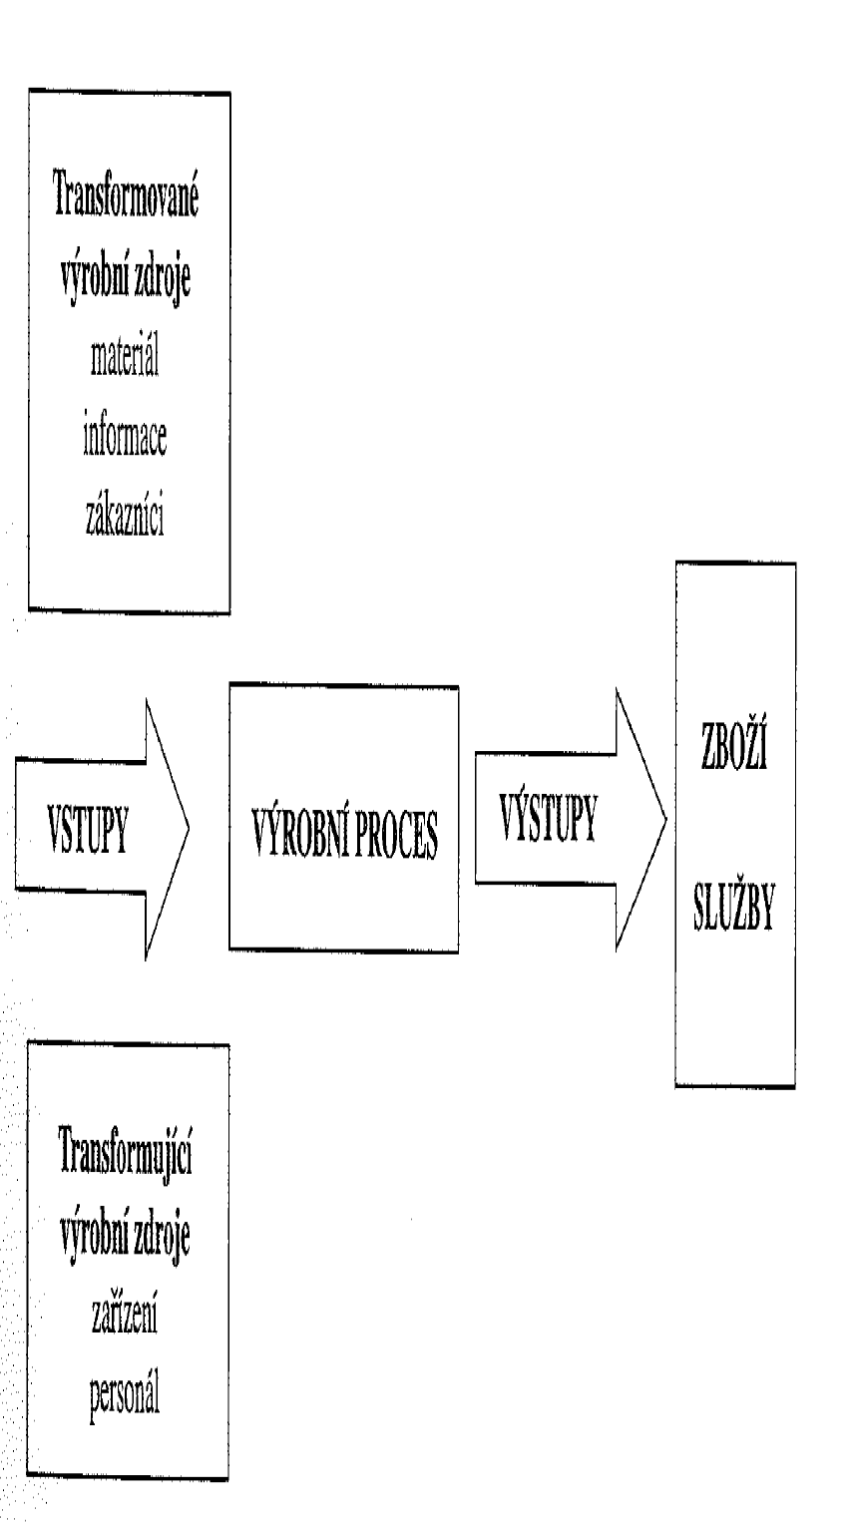
Transformované a transformující výrobní zdroje

Slide 5
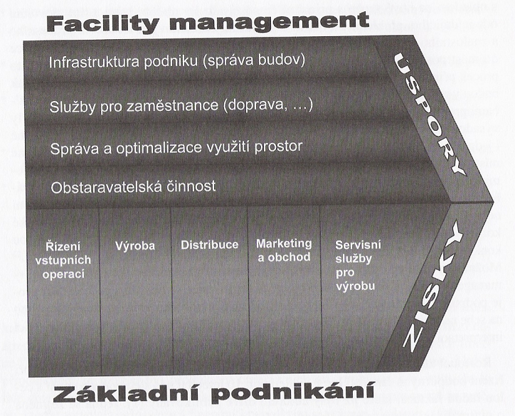
HODNOTOVÝ ŘETĚZEC
(M. Porter)

Slide 6
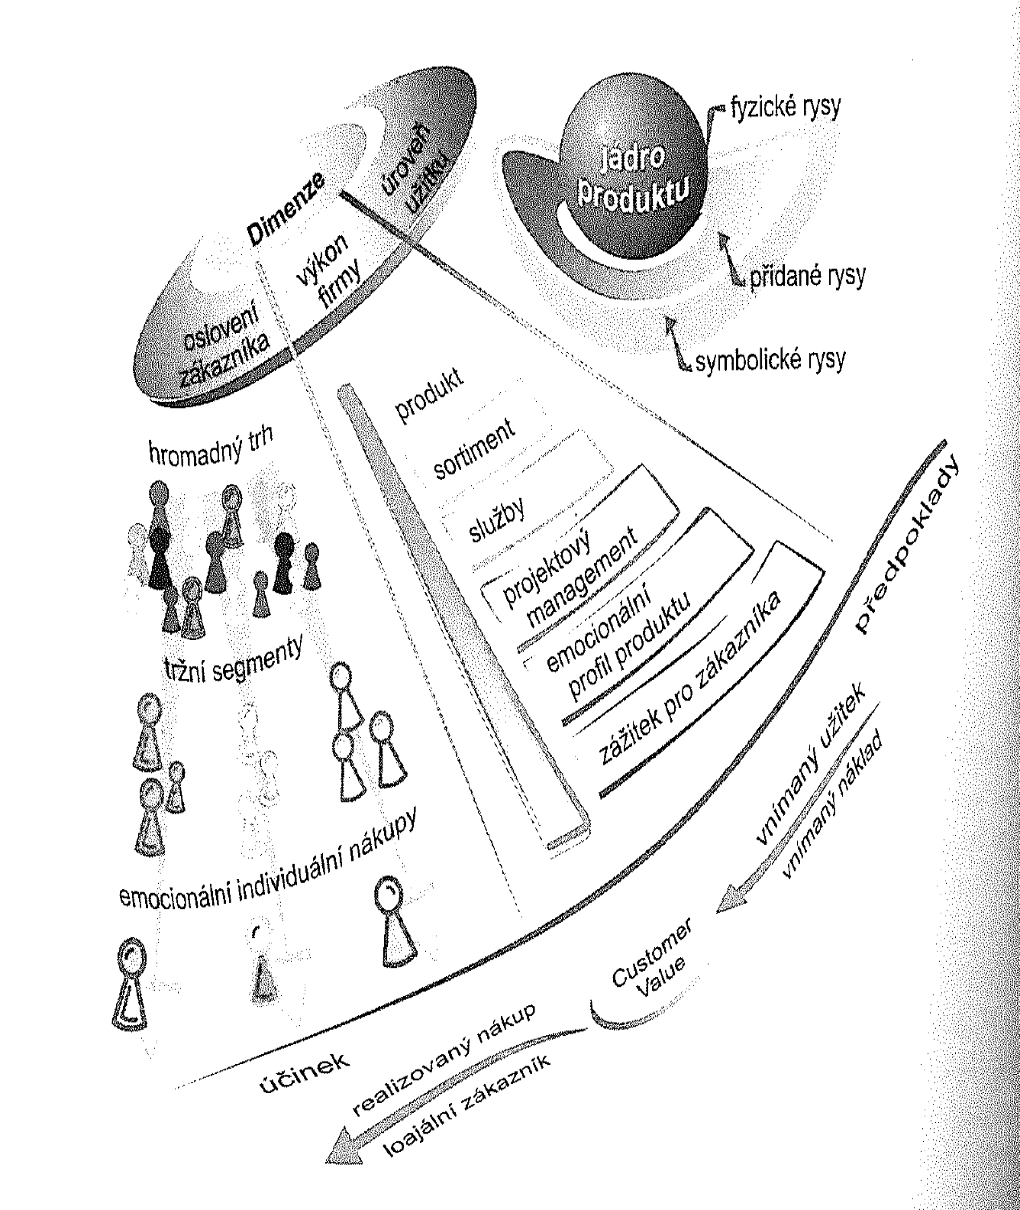
Tvorba hodnoty
Notes:
Navážeme –li na znamou tezi marketingu o vícevrstevnosti produktu, dále na stupeň oslovení zákaznika a konečně úrovně nabízeného výkonu, můžeme základní dimenze tvorby hodnoty pro zákaznikaa hodnoty zákaznika znázornit podle obrázku

Slide 7
Efektivnost výroby- výnosnost výrobních faktorů
V -výnosnost výrobních faktorů
O - objem výstupů (vyrobených statků)
I - objem vstupů (spotřebovaných výrobních faktorů)

Slide 8
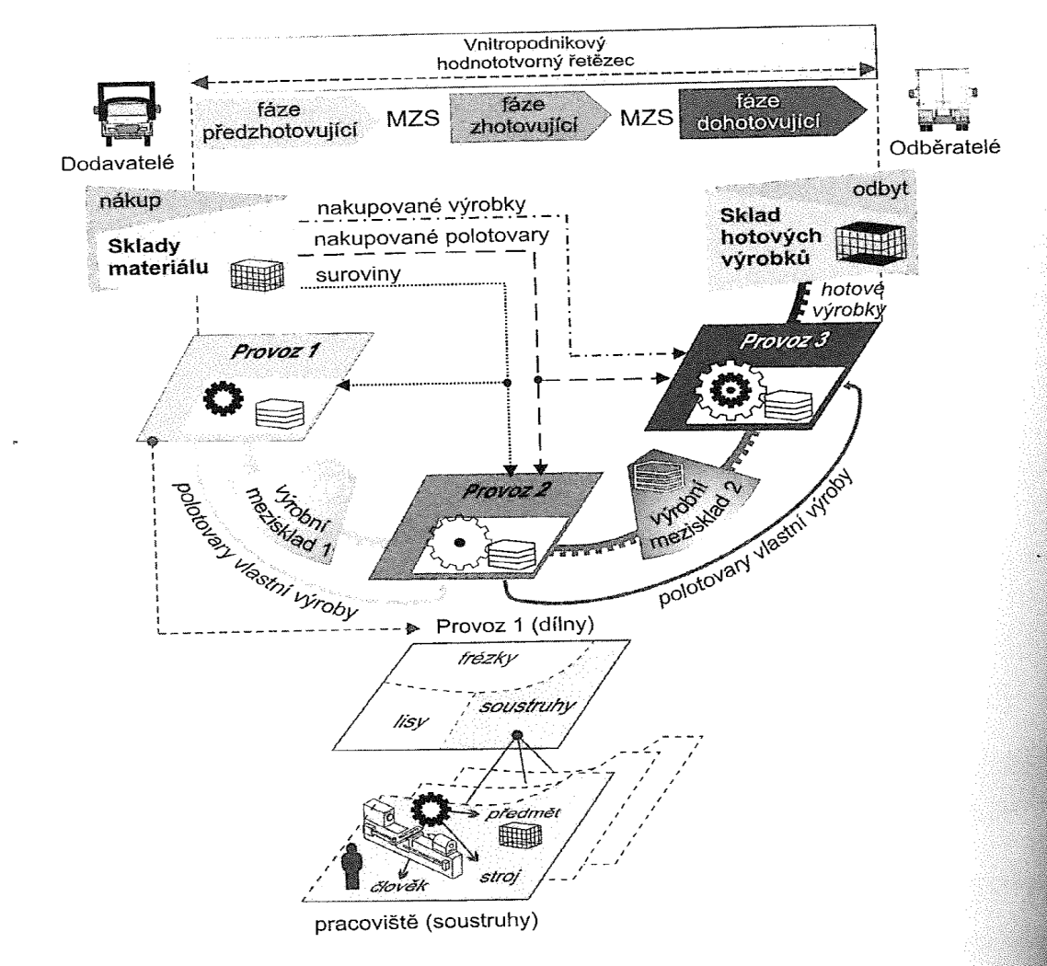
Členění výrobního procesu
Fáze předzhotovujicí
Fáze zhotovující
Fáze dohotovující

Slide 9
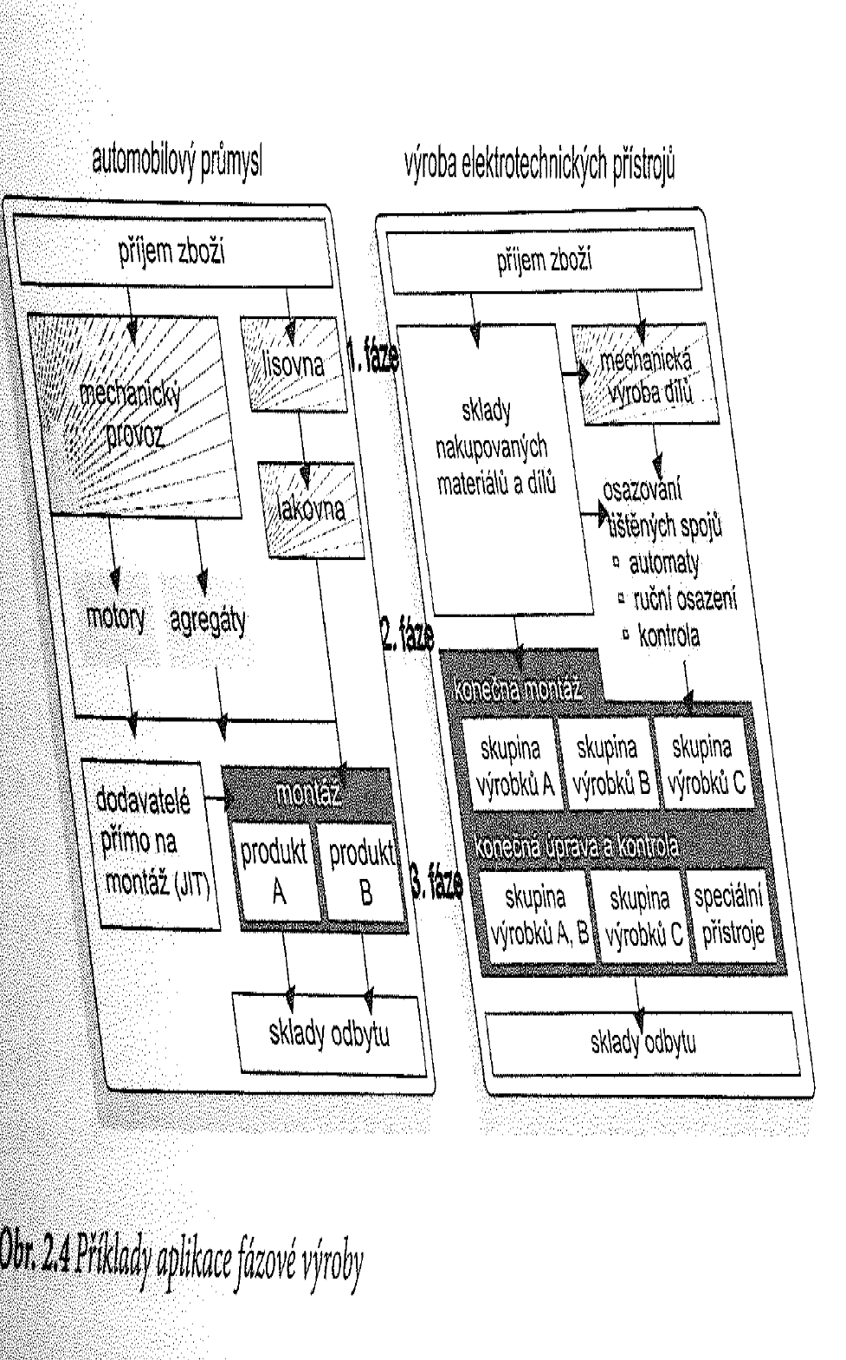
Příklady aplikace fázové výroby

Slide 10
Výroba produktů schopných konkurence vyžaduje:
Znalost potřeb stávajících a potenciálních zákazníků
Zázemí v oblasti výzkumu a vývoje
Vybavení výroby vhodnou technologií
Schopnost výroby zajistit požadovanou jakost
Mít dostatek kapacit, případně zajistit efektivní kooperaci nebo nákup částí a technologických procesů (outsourcing)
Snižovaní nákladů
Zajištění všech faktorů výroby na požadované úrovni
Existence pracovníků vybavených příslušnou kvalifikací
Požadovanou úroveň produktivity
Schopnost zajistit požadovanou šíři sortimentu
Schopnost zajistit požadované prodejní a poprodejní služby (servisní prohlídka)
Využívat cenové politiky schopné konkurence
Vytvářet trvale inovativní klima ve všech složkách hodnototvorného řetězce firmy

Slide 11
Vertikální vztahy v ŘV:
Vertikální vztahy představují běžné hierarchické řízení, které předpokládá:
Nepřetržitou vzájemnou komunikaci nadřízených i podřízených složek řízení.
Právo nadřízených stupňů určovat základní směry a základní prostor pro rozhodování podřízeným úrovním,
Závislost úspěchu vyšších rozhodnutí na splnění úkolů na stupních nižších.
Strategická, taktická a operativní úroveň

Slide 12
Úkoly strategického řízení výroby
Rozhodnutí o koncepci produktu a jeho zdrojích
Rozhodnutí o směru konkurenční výhody
Rozhodnutí o základní cenové strategií,
Rozhodnutí o ekonomických a sociálních důsledcích přijaté strategie produktu

Slide 13
Úkoly taktického řízení výroby:
Rozhodnutí o vlastním výrobním programu
Řešení tendencí výzkumu a vývoje
Konkretizace zdrojů, vybavení, postupů
Rozhodnutí o úzkých místech a řešení vznikajících problémů
Řešení ekologických opatření
…

Slide 14
Úkoly operativního řízení výroby
Vlastní příprava a výroba produktu
Rozhodování o vlastní či cizí výrobě
Rozhodování o využití kapacit lidí, strojů, zařízení a dalších,
Rozhodování o nákupu
Rozhodování termínech dodávek od dodavatelů a k odběratelům
Zajištění dodací pohotovosti,
Realizace servisních výkonů.

Slide 15
Typologie výrobního procesu
Z hlediska řízení zakázek
Dle využití technických zařízení
Z hlediska technicko- výrobního zaměření
Z hlediska časové struktury
Z hlediska prostorové struktury
Podle programu a rozsahu provedených výkonů

Slide 16
Typologie výrobního procesu z hlediska řízení zakázek
Řídicí okruh orientovaný na zákaznické zakázky
Řídicí okruh orientovaný prognosticky
Notes:
Pokud jde o první typ řídicího okruhu, projevuje se zejména u konečné= montáže, která se řeší na základě zakázek zákazníků. K tomu přistupuje skutečnost, jak širokou volbu možností zákaznici mají (typ produktu, vnitřní vybavení, povrchová úprava atd), a dále problém s jakým předstihem své požadavky předkládají. V daném případu je neekonomické vyvářet zásoby hotových výrobků. Při určování plánu pro montáž je třeba vycházet z kapacity montážních pracovišť v daném časovém období. Dále je třeba sledovat, zda jsou na montáži k dispozici potřebné díly a stavební části. Současně je třeba zajistit přísun součástí z předchozích výrobních fází. Tento princip je možno posunout dovnitř výrobního procesu, kdy předcházející výrobní fáze na podobném principu s tím, že zákazníkem je pro ně následující výrobní fáze. Koordinace pak může probíhat tak, že procesy předcházející montáž jsou určeny teprve tehdy, když je definitivně určen montážní program. Tzn, že je zde plně uplatněn princip pull. Pak se hovoří o zajištění vstupů synchronizovaně s výrobou. Vstupy mohou přicházet i od cizích , kooperujících firem (např. při existenci fraktální výroby, kdy firma dává kooperující firmě prostor přímo uvnitř své lokality. Tento princip je tedy možno aplikovat jak pokud jde o dodávky od jednotlivých nižších výrobních stupňů, tak i pokud jde o externí dodávky. Při externích dodávkách se postupuje cestou rámcových dohod (předběžné kvartální požadavky na skupiny výrobků s delším předstihem, které jsou pak postupně ve sjednaných terminech upřesňovaný, dále formou rámcových zakázek odběratele na dodavatele (zpravidla čtvrtletní, měsíčně upřesňované) a konečně pak cestou přímých odvolávek odběratele (určení termínu a místa odběratelem).
Pokud jde o řídicí okruh orientovaný prognosticky, je vše založeno na očekávání budoucí poptávky. Jednotlivé výrobní úseky pracují na základě plánu postaveného podle této předpovědi. Nikoliv podle konkrétních zakázek. Systém je především založen na výrobě dílů a podsestav, které jsou skladovány, a v případě příchodu konkrétní zákaznické zakázky se prověřuje jejich pohotovost a na základě toho se pak volí termín dodávky konkrétního výrobku. Tomu všemu musí předejit řada rozhodnutí manageemntu:
Jaké výrobky a v jakých variantach by měly být dlouhodobě vyraběny?
Pomocí jakých výrobních (technologických) procesů?
Jaký má být rozsah kapacit strojů, zařízení a pracovniků?
Jaká má být jejich struktura a stupeň univerzalnosti či individuálnosti?
Kolik a kterých dodavatelů bude zapotřebí?
Které části mohou být převedeny na dodavatele nebo do bezprostřední kooperace…?

Slide 17
Typologie dle využití technických zařízení
Stupeň vývoje a využití výrobní techniky:
  Ruční, strojní, částečně automatizovanou, plně automatizovanou
Dominantní procesní technologie:
  Fyzikální, chemické, jaderné, biologické
Ovladatelnost výrobního procesu:
  Plná, neúplná.

Slide 18
Typologie z hlediska technicko- výrobního zaměření
Prvovýroba (získávání prvotních surovin),
Druhovýroba (zpravidla standardní přetváření prvotních surovin),
Dělení,
Montáž,
Povrchové úpravy,
Změny substance.

Slide 19
Typologie z hlediska časové struktury
Časové přiřazení k výrobní jednotce:
  Výměnná výroba (kdy na daném pracovišti nemůže najednou probíhat výroba různých častí), Paralelní výroba (vykazující opačnou situaci)
Kontinuita materiálového toku:
  Diskontinuální, kontinuální

Slide 20
Kontinuální výroba
Jako typický příklad plynulé (nepřerušované) výroby je uváděno zpracování ropy v rafineriích.
Výroba probíhá z technologických či jiných důvodů prakticky nepřetržitě 24 hodin denně, 7 dní v týdnu, 52 týdnů v roce.
Výjimkou jsou pouze přerušení vyvolaná nutnými opravami patřičného výrobního zařízení.
Zastavení výrobního procesu a jeho následné nové spuštění však stojí značné přebytečné náklady.
Výrobky plynulé výroby jsou většinou vyráběny hromadně a vytváří ideální.
Notes:
Jako typický příklad plynulé (nepřerušované) výroby je uváděno zpracování ropy v rafineriích. Výroba probíhá z technologických či jiných důvodů prakticky nepřetržitě 24 hodin denně, 7 dní v týdnu, 52 týdnů v roce. Výjimkou jsou pouze přerušení vyvolaná nutnými opravami patřičného výrobního zařízení. Zastavení výrobního procesu a jeho následné nové spuštění však stojí značné přebytečné náklady. Výrobky plynulé výroby jsou většinou vyráběny hromadně a vytváří ideální podmínky pro automatizaci celého procesu.
Hlavním rozdílem mezi přerušovanou a plynulou výrobou tedy je, že při výrobě
plynulé zpracování na jednom pracovišti plynule přechází na navazující pracoviště bez
možnosti ovlivnit daný proces. U přerušované výroby jsme schopni operativně ovlivnit
průběh výroby při přechodu mezi pracovišti (měnit pracoviště, termín zpracování).
Při rozhodování zda výrobu organizovat jako plynulou či přerušovanou musíme
brát v úvahu jednotlivé ekonomické aspekty. Zajištění plynulé výroby bývá zpravidla
nákladnější, co se týče zajištění potřebných podmínek a prostředí pro pracovníky
(doprava, práce v noci, stravování a další). Na druhé straně přerušovaná výroba má
zpravidla delší dobu výroby, zvyšuje výrobní zásoby, nebo například může vyvolat
kolísání ve výkonnosti a případné kvalitě výroby. Existují zde však lepší podmínky pro
údržbu, nápravu různých výpadků a poruch.1

Slide 21
Kontinuální výroba
Hlavním rozdílem mezi přerušovanou a plynulou výrobou tedy je, že při výrobě plynulé zpracování na jednom pracovišti plynule přechází na navazující pracoviště bez možnosti ovlivnit daný proces.
U přerušované výroby jsme schopni operativně ovlivnit průběh výroby při přechodu mezi pracovišti (měnit pracoviště, termín zpracování).
Notes:
Jako typický příklad plynulé (nepřerušované) výroby je uváděno zpracování ropy v rafineriích. Výroba probíhá z technologických či jiných důvodů prakticky nepřetržitě 24 hodin denně, 7 dní v týdnu, 52 týdnů v roce. Výjimkou jsou pouze přerušení vyvolaná nutnými opravami patřičného výrobního zařízení. Zastavení výrobního procesu a jeho následné nové spuštění však stojí značné přebytečné náklady. Výrobky plynulé výroby jsou většinou vyráběny hromadně a vytváří ideální podmínky pro automatizaci celého procesu.
Hlavním rozdílem mezi přerušovanou a plynulou výrobou tedy je, že při výrobě
plynulé zpracování na jednom pracovišti plynule přechází na navazující pracoviště bez
možnosti ovlivnit daný proces. U přerušované výroby jsme schopni operativně ovlivnit
průběh výroby při přechodu mezi pracovišti (měnit pracoviště, termín zpracování).
Při rozhodování zda výrobu organizovat jako plynulou či přerušovanou musíme
brát v úvahu jednotlivé ekonomické aspekty. Zajištění plynulé výroby bývá zpravidla
nákladnější, co se týče zajištění potřebných podmínek a prostředí pro pracovníky
(doprava, práce v noci, stravování a další). Na druhé straně přerušovaná výroba má
zpravidla delší dobu výroby, zvyšuje výrobní zásoby, nebo například může vyvolat
kolísání ve výkonnosti a případné kvalitě výroby. Existují zde však lepší podmínky pro
údržbu, nápravu různých výpadků a poruch.1

Slide 22
Diskontinuální (diskrétní výroba)
V případě přerušované výroby je možné výrobu v určitých částech výrobního procesu přerušit a pokračovat jindy.
To však většinou probíhá v určitých, předem určených časech.
Technologický proces je tedy přerušován řadou netechnologických procesů například: seřízení stroje, upnutí, doprava materiálu a další.
Samotný technologický proces je jen částí celkového výrobního procesu.
Výrobu je však možné přerušit a znovu spustit bez větších nákladů.
V přerušované výrobě je mnohem složitější uplatnění automatizace.
Typických příkladem pro přerušovanou výrobu je strojírenství.
Notes:
V případě přerušované výroby je možné výrobu v určitých částech výrobního procesu přerušit a pokračovat jindy. To však většinou probíhá v určitých, předem určených časech. Technologický proces je tedy přerušován řadou netechnologických procesů například: seřízení stroje, upnutí, doprava materiálu a další. Samotný technologický proces je jen částí celkového výrobního procesu. Výrobu je však možné přerušit a znovu spustit bez větších nákladů. V přerušované výrobě je mnohem složitější uplatnění automatizace. Typických příkladem pro přerušovanou výrobu je strojírenství.

Slide 23
Kontinuální vs. Diskontinuální výroba
Kontinuální (nepřerušovaná)
Složení lze vyjádřit chemickou formuli nebo receptem
Vadné produkty lze znovu použit(po přidaní určitých látek)
Výsledný produkt se měří v tunách, metrech, m2, m3
Není typická operace montáže
Diskontinuální (přerušovaná)
Složení lze vyjádřit kusovníkem
Vadné produkty většinou nelze použit na původní produkt
Výsledný produkt se měří v ks
Většinou obsahuje operace montáže

Slide 24
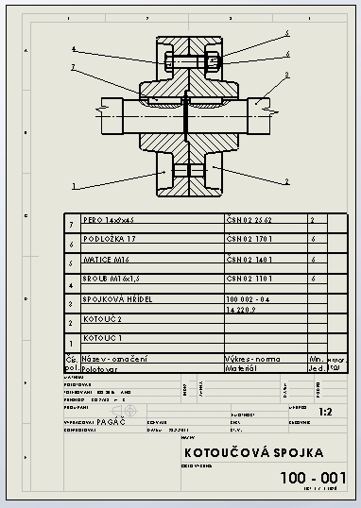
Kusovník
Kusovník je seznam všech součástek, dílů a materiálů, ze kterých se vyrábí nějaká nadřazená sestava nebo konečný produkt, včetně množství, která jsou potřeba k výrobě

Slide 25
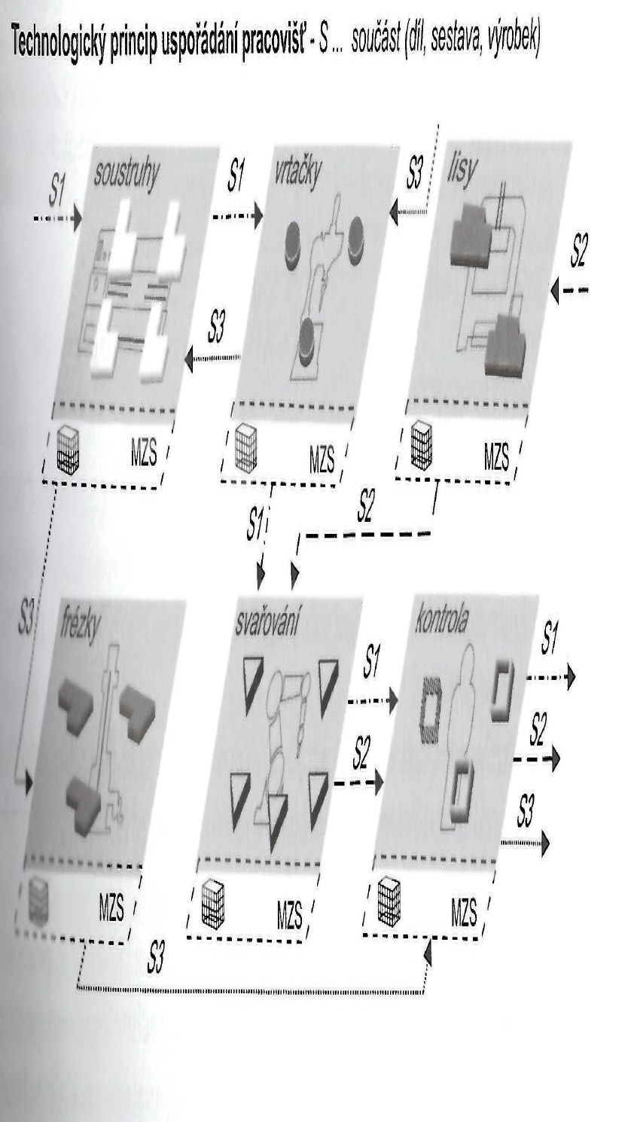

Typologie z hlediska prostorové struktury
Technologický princip uspořádaní pracovišť (dílenská výroba)
Předmětný princip uspořádaní pracovišť (proudová výroba)

Slide 26
Typologie z hlediska prostorové struktury, výhody a nevýhody
Výhody a nevýhody dílenské organizace výroby
Výhody | Nevýhody
Výrazné zvýšení flexibility a schopnosti přizpůsobení Zvětšení rozhodovacího prostoru pro všestranněji kvalifikované pracovní síly Rychlá a účinná schopnost reakce na poruchy strojů či změny plánu Použití univerzálních strojů umožnuje větší variabilitu druhů vyráběné produkce Možnost přijetí nových zakázek Kusová a sériová výroby Flexibilita k použití nových postupů Komplexní příprava pracovníků | Časová a prostorová nepřehlednost Dlouhé, nejednotné dopravní cesty Zvýšení počtu meziskladů-vázání obratového kapitálu Dlouhé doby přerušení ve vztahu k času práce Trvalá potřeba úprav plánu podle příchodu nových zakázek Střední až vysoká potřeba ploch Složitější řízení výrobního procesu Vyšší požadavky na kvalifikací pracovníků

Slide 27
Typologie z hlediska prostorové struktury, výhody a nevýhody
Výhody a nevýhody proudové organizace výroby
Výhody | Nevýhody
Menší požadavky na vlastní řízení výrobního procesu Snižování přepravních a jiných manipulačních nákladů Snížení celkové průběžné doby výroby produktu Přehledný materiálový tok Snížení zásob nedokončené výroby Nižší požadavky na kvalifikaci pracovníků | Malá flexibilita výroby, zpravidla vysoké náklady na přípravu linky Je velká vzájemná závislost jednotlivých pracovišť Chyby v časovém rozvržení dodávek materiálu mohou vést k zastavení celého chodu výroby Relativní vyšší kapitálová náročnost na pořízení speciálních výrobních zařízení Výpadek pracoviště blokuje ostatní Vyšší nároky na prohlídku a údržbu

Slide 28
Typologie dle programu a rozsahu provedených výkonů
Dle programu:
  Úzký sortiment až po výrobu jednoho produktu,
  Výroba více výrobků
Dle realizace programu:
  Otevřený sortiment,
  Uzavřený sortiment
Podle rozsahu provedených výkonů:
  Hromadná,
  Druhová,
  Sériová,
  Kusová,
  Výroba šarží, partií.

Slide 29
Typologie dle rozsahu výkonů: hromadná výroba
je vyráběn jeden druh produktu dlouhou dobu ve velkém množství, což znamená časově neomezenou výrobu jednoho výrobku v masové míře.
Stroje jsou pevně přizpůsobeny danému produktu, plánování je zaměřeno především na objem výroby.
Zpravidla jde o výrobu pro anonymní trh. Její výhodou je výrazné snižování nákladů na jednotku produkce.
Jde zpravidla o výrobu s vysokým stupněm mechanizace a automatizace. Výrobní faktory jsou vysoce specializované.
Problémem je udržení chodu výroby, jsou zde ve větší míře akcentovány otázky humánní, jako je odstranění monotónnosti práce, zajištění udržení kvalifikace pracovníků.
Příklady: nápoje, hutní druhovýroba..

Slide 30
Typologie dle rozsahu výkonů: druhová výroba
Liší se od předchozí tím, že jsou zde realizovány různé obměny daného druhu produktu.
Výroba probíhá bud‘ paralelně na různých, nebo časově za sebou na týchž strojích, které musí být obvykle nepatrně jinak seřízeny. Jedná se o speciální případ hromadné výroby, kdy se vyrábí více variant jednoho hromadně vyráběného výrobku.
Jednotlivé varianty představují malé odchylky co do tvaru, kvality apod. Přesto musí být výrobna do určité míry flexibilní, po každém druhu muže docházet ke kompletnímu novému seřízení strojů, záměně výrobního postupu apod.
Řízení výroby se především zaměřuje na velikost zakázek a pořadí jednotlivých druhů.
Příklady: polygrafie, oděvy

Slide 31
Typologie dle rozsahu výkonů: sériová výroba
jsou vyráběny různé druhy produktů, přičemž produkty určitého množství jsou vždy jednoho druhu.
Produkty různých sérií jsou si natolik navzájem podobné, že mohou být vyráběny na stejných zařízeních, čímž dochází opět ke snižování výrobních nákladů, jestliže je možno využit jednoho seřízení strojů před začátkem výroby pro celou sérií.
Můžeme tedy v podstatě dále rozlišovat sériovou výrobu podle toho, zda je velká či malá obměna vyráběných produktů, případně zda je vyráběn stále jeden produkt. Pak hovoříme o málo, středně- a velkosériové výrobě.
Plánování se zaměřuje na velikost zakázky, výrobní dávky, termíny a zásoby na meziskladech.
Příklady: automobily

Slide 32
Typologie dle rozsahu výkonů: kusová výroba
jedná se o výrobu jednotlivého produktu. Mohou to být komplexní objekty, dále výrobky vyráběné opakovaně v malém množství, nebo výrobky vysloveně individuálního charakteru. Jde tedy zpravidla o výrobu na základě individuální zákaznické zakázky, výrobní zařízení musí vykazovat vysoký stupeň flexibility.
Problémem řízení výroby je především malá možnost předpovědi požadavků, dlouhé dodací lhůty, pokud nejsou na skladě k dispozici díly a sestavy jako výsledek stavebnicovosti produktu.
Příklady: linka na výrobu lahvového nápoje, soustrojí pro těžbu uhlí v lomech, výtahy, klimatizace, bezpečnostně vybavený dopravní prostředek pro hlavu státu
Notes:
Dál je výroba v šaržích, nevyhnutelná při kvalitativním rozdílu mezi jednotlivými výrobními dávkami (ocel, laky) nebo v partiích při kvalitativních rozdílech vstupních materiálů, které vedou k určitým rozdílům v konečných produktech (keramické součástky v elektrotechnice). Výroba je přerušena novou dávkou vstupujícího materiálu- šarže.

Slide 33
Čas práce pracovníka. Pracnost součásti.
II.

Slide 34
Třídění pracovního času
Čas směny
Čas normovatelný Tn |  | Čas ztrátový Tz
čas práce T₁ | - Jednotkový t_{a1} - Dávkový t_{b1} - Směnový t_{c1} | ztráty osobní T_{d} | - Zaviněné T_{d1} - Nezaviněné T_{d2}
čas obecně nutných přestávek T₂ | - na oddech - na přirozené potřeby - ze zákona | ztráty technicko-organizační T_{e} | - způsobené čekáním T_{e1} - způsobené víceprací T_{e2}
čas podmíněně nutných přestávek T₃ | - daný stávající organizací práce | ztráty zaviněné „vyšší mocí“ T_{f}

Slide 35
Struktura spotřeby času pracovníka na operaci
Čas nutný
čas jednotkový
čas dávkový
čas směnový
čas jednotkové práce
čas dávkové práce
čas směnové práce
čas jedn.obecně nutné přestávky
čas dávk.obecně nutné přestávky
čas směn. obec. nutné přestávky
čas jedn.podmín. nutné přestávky
čas dávk.podmín. nutné přestávky
čas směn. podm. nutné přestávky

Slide 36
Výrobní proces je možno rozčlenit na:
Čas technologický
Čas manipulační
Časy přerušení

Slide 37
Technologické časy
- Ruční operace
- Strojní operace
- Strojně ruční operace
- Automatické operace
- Přírodní (biochemické) operace

Slide 38
Manipulační časy
Přepravní operace
Technologické manipulace
Nakládaní
Skladování
Kontrola jakosti

Slide 39
Časy přerušení
- Vyvolané organizací: režim dne, dávky materiálu, synchronizace, režim obsluhy, kompletace,
- Vyvolané stavem technického zařízení: technologická synchronizace, poruchy strojů, údržba
- Vyvolané technickoorganizačními nedostatky: nedostatky manipulace, nedostatek energie a materiálu,
- Vyvolané subjektivními příčinami ze strany obsluhy: osobní ztráty, zbytečná práce v důsledku nedostatečné přípravy.

Slide 40
Pracnost výrobku a výrobní dávka
Pracnost výrobku - ekonomický ukazatel, který charakterizuje výši produktivity práce a měří se celkovým vynaložením pracovní doby na jednotku výroby či práce.
Výrobní dávka - soubor produktů vyrobených nebo obchodovaných ve specifikovaných procesech v průběhu stanovené doby

Slide 41
Čas práce pracovníka. Pracnost výrobku
Dávkový čas (tb, připravy) - seřízení pracoviště, které je prováděno v okamžiku, kdy dávka výrobní ja na pracoviště a čeká na zpracování
Jednotkový čas (ta)- vyjadřuje spotřebu času v jednotlivých operacích, tj. přímá spotřeba
času na jednotlivý výkon.
Výrobní dávka - je určitý počet kusů zpravidla stejných dílů, který se nepřetržitě zpracovává na jednom pracovišti, s jednorázovým vynaložením času na přípravu a seřízení.

Slide 42
Pracnost
t_{i} = t_{B} + t_{A}* d_{V}
d_{V}- dávka výroby
t_{A -} čas jednotkové práce (jednotkový čas)
t_{B –} dávkový čas

Slide 43

Normy času zpracování
pracnost i-té operace stanovená na základě norem času
kde t_{i}’ - pracnost i-té operace [Nhod/ks]
t_{ACi} - čas jednotkové práce na i-tém pracovišti
t_{BCi} - čas dávkové práce na i-tém pracovišti
d_{v} - velikost výrobní dávky v kusech
$$t_{i}^{}=\frac{t_{ACi}}{60}+\frac{t_{BCi}}{60⋅d_{v}}$$

Slide 44
Normy času zpracování
pracnost i-té operace v odpracovaných hodinách
kde t_{i} - skutečná pracnost i-té operace [hod/ks]
t_{ACi} - čas jednotkové práce s přirážkou času směnového na i-tém pracovišti
t_{BCi} - čas dávkové práce s přirážkou času směnového na i-tém pracovišti
π_{i} - ukazatel práce dělníka na i-té operaci
d_{v} - velikost výrobní dávky v kusech
[hod/ks]

Slide 45
Ukazatel práce pracovníka
kde π - ukazatel práce pracovníka
α - koeficient plnění výkonových norem
τ_{l} - koeficient využití pracovní doby

Slide 46
Produktivita

Slide 47
Definice produktivity
Produktivita je účinnost (efektivnost), s jakou jsou výrobní faktory využívány ve výrobě.
Produktivita se týká všech podniků, výrobních i nevýrobních, neboť výrobou v širším slova smyslu se rozumí transformace vstupů v užitečné výstupy – výrobky či služby.“

Slide 48
Druhy produktivity:
parciální produktivita (neboli produktivita určitého výrobního faktoru – práce, kapitálu, energie, materiálu, strojů);
celková produktivita (neboli produktivita souhrnná, kombinující různé vstupy pro dosažení výstupu).

Slide 49

$$produktivita=\frac{výstupy}{vstupy}$$

Slide 50
Index produktivity
Při sestavování analýzy produktivity podniku je zpravidla sledováno několik různých indexů produktivity, jejichž kalkulace umožňuje sledovat vývoj produktivity v čase, případně ve vztahu k určitým standardům.
Index je obecně ukazatel vyjadřující poměr dvou hodnot téhož ukazatele.

Slide 51
Indexy produktivity
indexy celkové produktivity – vyjadřují změnu souhrnné produktivity;
indexy parciální produktivity – umožňují určit, jak se jednotlivé výrobní faktory podílely na změně celkové produktivity.

Slide 52
Způsoby navýšení produktivity
Použití moderní technologie
Použití kvalifikovanější pracovní síly
Optimalizace spotřeby materiálu
Motivace a odměňování….

Slide 53
Parciální produktivita
Jednotlivých výrobních faktorů (pracovníka, stroje, materiálu)
PP = vystup (Kč, ks)/vstup (m, hod., kg, l)

Slide 54
Totální produktivita
Porovnává všechny vstupy s výstupem
TP=vystup (ks, Kč)/ vstup (Kč)

Slide 55
Index produktivity
Porovnaní plánované a skutečné produktivity (parciální a totální)
IP=PPsk/PPpl

Slide 56
Technická příprava výroby
III.

Slide 57
Technická příprava výroby
Základy technické přípravy výroby
Standardizace
Normativní základna
  Stanovení výrobní dávky
  Normy spotřeby materiálu
  Normy vázanosti materiálu
  Normy spotřeby práce

Slide 58
Základy technické přípravy výroby

Slide 59
Typy TPV
Vývojová (spojená s vznikem nových výrobků)
Provozní (spojená se změnami, eventuálně s různými úpravami výrobku stávajícího)

Slide 60
Na složitost, náročnost, časový rozsah TPV mají především vliv:
Technické vlastnosti a složitost výrobku, provozní podmínky, materiálová náročnost a stupeň inovace
Povaha technologických přeměn
Ekonomické a organizační podmínky firmy, včetně schopnosti příslušných pracovníků,
Úroveň a výsledky vlastního výzkumu či vývoje

Slide 61
Úkoly TPV
Vyřešit a připravit výrobek s ohledem na požadavky trhu a vlastní efektivnost firmy, zajistit jeho vývoj a vypracovat dokumentaci produktu a jeho častí.
Určit v rámci jakých procesních zásad, jakými postupy, na jakém zařízení, s jakým nářadím a přípravky, při použití jakého materiálu a s nasazením kterých profesí bude výrobek vyráběn, kontrolován a zkoušen. K tomu je třeba vypracovat příslušnou dokumentaci.
Vyřešit optimální organizační uspořádaní výrobního procesu, a to jak po stránce věcné, tak prostorové a časové.

Slide 62
Členění TPV:
Konstrukční příprava výroby
Technologická příprava výroby
Organizační příprava výroby

Slide 63
Konstrukční příprava výroby
Zpracování návrhu výrobku
Konstrukční řešení výrobku, případně výroba a ověření prototypu,
Spolupráce konstruktérů při technologické části TPV a při rozběhu výroby.

Slide 64
Konstrukční a materiálová příprava
Řešení a konstrukce výrobku (vzhled a technické parametry)
Konstrukční dokumentace
Výroba a zkoušení funkčního vzorku a prototypu

Slide 65
Technologická příprava výroby
Etapy:
  Technologická příprava výroby prototypu
  Technologická příprava sériové výroby
  Spolupráce při seřízení a rozběhu výroby
Části technologického postupu
  výkonová,
  materiálová

Slide 66
Technologická, materiálová a metalurgická příprava výroby
Technologie (způsob výroby, montáže, zkoušení, kontroly a balení)
Výroba jednoúčelových strojů a spec. nářadí
Vytvoření programů pro NC stroje
Technologická dokumentace
Výroba a zkoušení ověřovací série

Slide 67
Technologická dokumentace
Konstrukční dokumentace
Technická dokumentace

Slide 68
Organizační příprava výroby
Uspořádaní výrobního procesu,
Uspořádaní materiálového toku,
Rozhodnutí o použití pomocných a dopravních zařízení,
Iniciační jednaní s dodavateli a zajištění materiálu,
Zajištění kooperačních vztahů,
Zácvik pracovníků

Slide 69
Úkoly přípravy výroby
vyřešit a zkonstruovat výrobek (vzhled a technické parametry)
stanovení způsobu výroby (technologie), montáže, zkoušení, kontroly, balení
zajistit výrobu jednoúčelových strojů a speciálního nářadí
Notes:
Způsob výroby – kde, nářadí, profese a kvalifikace pracovníků, podmínky (THP normy)
Speciální nářadí – modely, nástroje, přípravky, formy, apod.

Slide 70
Úkoly přípravy výroby
zajistit vytvoření programů pro NC stroje
vyřešit optimální organizační uspořádání výrobního procesu po stránce
  věcné
  prostorové
  časové

Slide 71
Standardizace. Normování výroby
IV.

Slide 72
Standardizace
Standardizace je proces, při kterém dochází k výběru, sjednocování a ustálení jednotlivých variant postupů, procesů, vstupů a jejich kombinací, ale stejně tak i výstupů, činností a informací v procesu řízení firmy nebo v jeho dílčích částech.

Slide 73
Požadavky ke standardizaci:
Exaktnost
Závaznost
Pružnost
Plánovitost
Ekonomická efektivnost

Slide 74
Směry standardizace
Standardizace vstupních prvků výrobního procesu
Standardizace věcných vstupných prvků
Standardizace řídicího procesu
Standardizace činností a způsobů přeměn ve výrobním procesu
Standardizace vztahů ve spotřebě a využití výrobních činitelů
Standardy operativního řízení výroby

Slide 75
Funkce standardů
informační
  shromažďovat, poskytovat a ukládat údaje o stavu a průběhu procesu
míry spotřeby a měřítka proporcionality
  výše spotřeby předmětu standardizace i ve vztahu k dalším předmětům, činitelům a procesům
plánovací
  požadavky na činitele a proces standardizace

Slide 76
Funkce standardů
operativně řídicí
  prostřednictvím jí dochází k vlastní realizaci výrobního procesu jako procesu standardizace
kontrolní
  umožňuje průběžně vyhodnocovat skutečný průběh procesu, plnění standardů a hodnocení jejich kvality
motivační
  optimálně usměrňuje spotřebu činitelů a přípravu a průběh procesů

Slide 77
Funkce standardů
racionalizační
  na základě kontrolní a motivační dochází ke zdokonalování normativní základny, aktualizace standardů prostřednictvím odchylkového a změnového řízení – zdokonalování metodologie tvorby standardů

Slide 78
Normativní základna

Slide 79
Norma
Jednotný, časově relativně neměnný a závazný znak, nařízení nebo předpis vlastností, činitelů a činností ve výrobě a jejich kombinací

Slide 80
Metody tvorby norem
propočtově analytické (vč. optimalizačních)
  teoretický propočet normy podle úplné a podrobné dokumentace
zkušební
  stanovení na základě konkrétního měření spotřeby nebo vázanosti činitele v průběhu příslušného procesu
porovnávací
  transformace normy typického předmětu do normy analogického předmětu

Slide 81
Metody tvorby norem
statistické
  vyrovnávání řady údajů o minulé nebo známé a zjištěné skutečnosti
odhadové a expertizní
  více či méně přesné, subjektivní kvalifikované nebo expertizní odhady

Slide 82
Členění normativů
dle věcného hlediska
  normativy množství
    kvantitativní parametry nového výrobku
  normativy pracnosti
    množství času potřebné k provedení činností
  normativy nákladů
    slouží k výpočtu nákladů na činnost přípravy výroby (např. zpracování technicko-organizačního projektu)

Slide 83
Normativní základna
Soubor standardů v podniku
Organizační normy
Informační normy
Normativní
základna
Normativy přípravy výroby
Technické normy
Technickohospodářské normy
Plánovací normativy ŘV

Slide 84
Normativy přípravy výroby
Vyjadřují kvantitativní veličiny na zvolenou plánovací jednici za určitých technicko-organizačních podmínek tvorby přípravy výroby
Jejich prostřednictvím se přenášejí údaje o přípravě podobného výrobku na výrobek nový
  Použití: plánování, řízení a kontrola průběhu výroby

Slide 85
Předmětové technické normy
materiálů a jiných předmětů
  seznam standardizovaných materiálových druhů v podniku
strojů, zařízení, nářadí, pomůcek aj. prostředků
  normy stavebnicového nářadí, standardizované soustavy strojů

Slide 86
Technické normy činností
Pracovní metody technologických, montážních, zkušebních, manipulačních, bezpečnostních aj. postupů
Typový technologický postup
  sestaven pro výrobu konstrukčně a technologicky shodných nebo podobných součástí – typová řada (stejný sled operací a vybavení pracovišť).
  Hromadná a velkosériová výroba
Skupinový technologický postup
  výroba tvarově odlišných součástí, na nichž se provádí jedna nebo více shodných nebo podobných operací
  Kusová nebo malosériová výroba

Slide 87
Technickohospodářské normy
Nezbytně nutná spotřeba výrobních zdrojů na jednoznačně definovanou jednici výroby nebo vázanost zdrojů
  normy spotřeby a vázanosti materiálu
  normy spotřeby práce a normy kapacitní

Slide 88
Standardní normativy řízení výroby
Jejich cílem je stanovit optimální kombinaci průběhu výrobního procesu, sjednotit průběh výrobního procesu při daných technickoekonomických podmínkách a stabilizovat jej po určité období.
Jednotlivé normativy zajištují optimální splnění úkolů operativního řízení tím, že poskytují informace pro zajištění plánovacích a řídicích úkolů z věcného, časového a prostorového hlediska.
Notes:
Tato skupina normativů je výsledkem standardizačního procesu v rámci technologicko- organizačního projektování. Jejich cílem je stanovit optimální kombinaci průběhu výrobního procesu, sjednotit průběh výrobního porcesu při daných technickoekonomických podmínkách a stabilizovat jej po určité období. Jednotlivé normativy zajištují optimální splnění úkolů operativního řízení tím, že poskytují informace pro zajištění plánovacích a řídicích úkolů z věcného, časového a prostorového hlediska.

Slide 89
Stanovení výrobní dávky

Slide 90
Stanovení velikosti výrobní dávky
Výrobní dávka je jednotkou evidence v rámci operativní evidence výroby.
Znamená to, že je na dávku vydáván společně výchozí materiálový prvek a že jako celek je evidována v průběhu výroby i při odvádění na mezisklad či na sklad hotových produktů.
Notes:
Výrobní dávka je množství výrobků (součástí, dílů), které jsou současně do výroby zadávány a z výroby odváděny, jsou zpracovány v těsném časovém sledu nebo současně, a to na určitém pracovišti a s jednorázovým konstantním vynaložením nákladů na přípravu a zakončení příslušného procesu (operace).
Výrobní dávka je jednotkou evidence v rámci operativní evidence výroby. Znamená to, že je na dávku vydáván společně výchozí materiálový prvek a že jako celek je evidována v průběhu výroby i při odvádění na mezisklad či na sklad hotových produktů.

Slide 91
Stanovení velikosti výrobní dávky II
Snahu pro zvyšování velikosti výrobní dávky motivuje řada činitelů:
Snižování fixních nákladů na přípravu a zakončení výroby,
Zvyšování produktivity práce,
Zjednodušení operativního řízení výroby.
Naopak vyšší dávka se negativně projevuje v:
Zvyšování nákladů na skladování součástí a dílů,
Zvyšování vázanosti obratového kapitálu,
Zvyšování vázanosti výrobních a manipulačních ploch,
Prodlužování průběžné doby výroby,
Snižování odolnosti výroby proti změnám a poruchám.

Slide 92
Základní plánovací požadavky na velikost výrobní dávky
Počet kusů ve výrobní dávce má být zaokrouhlený, aby byl vhodný k evidenci, sčítání a kalkulaci.
Prakticky upotřebitelná velikost výrobní dávky je taková, kde se období opakování rovná základní plánovací jednotce a jejím násobkům.
Počet kusů ve výrobní dávce se má rozdělit beze zbytků do stejně velkých dopravních dávek.
Notes:
Základní plánovací požadavky na velikost výrobní dávky vzhledem na vazby ostatních výrobních činitelů jsou:

Slide 93
Způsoby určení velikosti výrobní dávky:
Výpočet na základě hospodářských úvah, kdy se vypočítá optimální velikost výrobní dávky,
Výpočet na základě technickohospodářských úvah, kdy se vypočítá minimální velikost výrobní dávky,
Určení dávky na základě odborného odhadu.

Slide 94
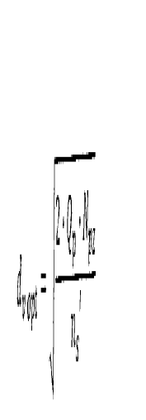
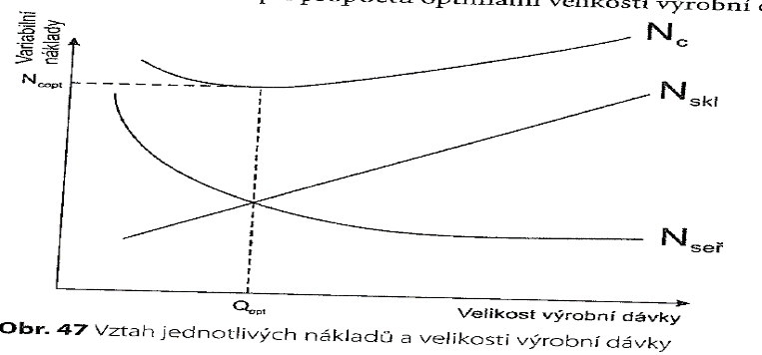
Stanovení optimální velikosti výrobní dávky- Harrisův-Wilsonův vzorec
Takové množství, při kterém budou náklady připadající na jednotku produkce minimální.
kde Qp- plánovaný počet kusů výrobků, Npz- náklady na přípravu, seřízení a zakončení, ns- náklady na skladování

Slide 95
Stanovení minimální velikosti výrobní dávky
Při tomto způsobu určování velikosti výrobní dávky se vychází z požadavku využití časového fondu výrobního zařízení a ze skutečnosti, že výrobní zařízení působí ve výrobním procesu aktivně jen po určitou část průběhu dávky na dané operaci.

Slide 96
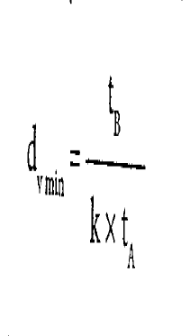
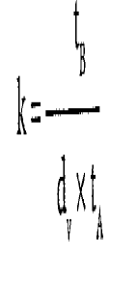
Stanovení minimální výrobní dávky II
Aby bylo dosaženo vyhovujících ekonomických ukazatelů využití strojů a výrobního zařízení, je třeba zajistit, aby čas dávkové práce nezabral větší než maximálně přípustný podíl z času aktivního působení stroje na materiálový prvek.
Označí-li se tento přípustný podíl písmenem k, lze tuto závislost vyjádřit takto:

Slide 97
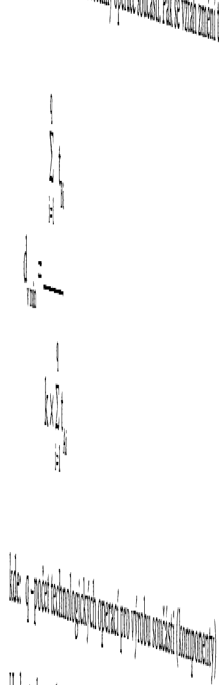
Stanovení minimální velikosti výrobní dávky III
Je-li potřeba splnit předpoklad, aby velikost dávky jednoho druhu součástí byla na všech operacích stejná, musíme předcházející vztah upravit o hodnoty, které se budou vztahovat na všechny operace součásti. Pak se vztah změní takto:

Slide 98
Norma spotřeby materiálu

Slide 99
Normy spotřeby materiálu
Optimální množství konkrétního druhu materiálu, potřebného k výrobě určité jednice výroby za konkrétních technických a organizačních podmínek

Slide 100
Struktura normy spotřeby materiálu
Norma spotřeby materiálu
Čistá spotřeba (užitečná)
Nezbytná neužitečná spotřeba
Technologicky nutný odpad
Nenávratné ztráty
Nevratný
Vratný

Slide 101
Stanovení normy spotřeby materiálu
Základní propočtově analytická metoda
  teoretická výše čisté spotřeby se vypočte podle konstrukční dokumentace. Nezbytná neužitečná spotřeba se určuje podle technologické dokumentace
Propočtově analytická metoda s optimalizací
  čistá spotřeba se určí základní propočtově analytickou metodou, ztráty a odpad se stanoví metodami lineárního programování

Slide 102
Stanovení normy spotřeby materiálu
Propočtově analytická metoda grafických (energetických) charakteristik
  celková spotřeba energie je zčásti proporcionálně závislá na výkonu zařízení a zčásti fixní (chod naprázdno).
  Proporcionální spotřeba se stanoví pomocí grafických charakteristik spotřeby při různém zatížení, fixní spotřeba se určí podle údajů o minulé spotřebě

Slide 103
Porovnávací metody
Metoda typových reprezentantů
  Použití: při normování ve výrobách se širokým sortimentem výrobků
  kde NS_{i} – norma spotřeby výrobku
  NS_{r} – norma spotřeby reprezentanta
  k_{p} - převodový součinitel
kde G_{i} - typický parametr výrobku
G_{r} - typický parametr reprezentanta

Slide 104
Porovnávací metody
Metoda součinitele využití
  Použití: různorodý, technologicky podobný sortiment výrobků
  kde NS_{i} – norma spotřeby výrobku
  G_{i} – čistá spotřeba výrobku
  k_{m} - součinitel využití
kde G_{r} – čistá spotřeba reprezentanta
NS_{r} – norma spotřeby reprezentanta

Slide 105
Porovnávací metody
Metoda konstrukční a technologické analogie
  Použití: předběžné stanovení norem, pokud nejsou k dispozici technické podklady
  kde NS_{i} – norma spotřeby výrobku
  N_{ni} – souhrnná norma spotřeby materiálu na výrobek
  k_{str} - koeficient struktury spotřeby
kde G_{ri} – čistá hmotnost jednotlivých položek
G_{rn} – čistá hmotnost dosavadního výrobku

Slide 106
Normy vázanosti materiálu

Slide 107
Normy vázanosti materiálu
Ekonomicky přiměřené množství materiálu, které je nutné udržovat na skladě za daných výrobních podmínek, doplňování a čerpání zásob ke krytí reálných potřeb mezi dvěma po sobě jdoucími dodávkami při respektování možných odchylek ve spotřebě, v dodávkovém cyklu i ve výši dodávky.

Slide 108
Druhy norem vázanosti materiálu
Technická zásoba
  množství materiálu na skladě, které je nutné k zajištění standardní jakosti celé výrobní dávky nebo technologické úpravy před zahájením procesu výroby
Pojistná zásoba
  množství materiálu na skladě, které jistí plynulý průběh výroby

Slide 109
Druhy norem vázanosti materiálu
Minimální zásoba
  hranice, jejíž dosažení signalizuje, že může být ohrožena plynulost výrobní spotřeby nedostatkem materiálu
  min. zásoba = pojistná + technická zásoba
Průměrná zásoba
  průměrné množství materiálu na skladě mezi dvěma dodávkami

Slide 110
Druhy norem vázanosti materiálu
Maximální zásoba
  nejvyšší úroveň celkové zásoby v době dodání nové dodávky
  max. zásoba = min.zásoba + velikost dodávky

Slide 111
Normy spotřeby práce

Slide 112
Třídění pracovního času
Čas směny
Čas normovaný |  | Čas nenormovaný
čas práce | kusový přípravy manipulace | ztráty osobní | zaviněné nezaviněné
čas obecně nutných přestávek | na oddech na přirozené potřeby ze zákona | ztráty technicko-organizační | způsobené čekáním způsobené víceprací
čas podmíněně nutných přestávek | daný stávající organizací práce | ztráty zaviněné „vyšší mocí“

Slide 113
Struktura spotřeby času pracovníka na operaci
Čas nutný
čas jednotkový
čas dávkový
čas směnový
čas jednotkové práce
čas dávkové práce
čas směnové práce
čas jedn.obecně nutné přestávky
čas dávk.obecně nutné přestávky
čas směn. obec. nutné přestávky
čas jedn.podmín. nutné přestávky
čas dávk.podmín. nutné přestávky
čas směn. podm. nutné přestávky

Slide 114
Normy spotřeby práce
Optimální spotřeba živé práce na určitý pracovní výkon na určitém pracovišti za určitých podmínek.
Pracovní norma:
  předpis pracovního postupu
  předpis norem kvalifikace
  normu spotřeby práce

Slide 115
Druhy norem spotřeby práce
normy pracnosti
  množství času potřebného ke zhotovení výrobku
normy výkonové
  vztahují se k provedení operace
    normy času (čas k provedení prac.operace)
    normy množství (jednotky výkonu vyrobené za jednotku času)

Slide 116
Druhy norem spotřeby práce
normy obsluhy
    individuální obsluha – počet zařízení, které obsluhuje 1 pracovník
    kolektivní obsluha – počet pracovníků, kteří obsluhují 1 nebo více zařízení
normy početních stavů
  počet pracovníků, potřebných k zajištění činnosti určitého organizačního celku

Slide 117
Děkuji za pozornost

